Slide 1
电压源与电流源的等效变换

Slide 2
一、实验目的
1. 掌握电源外特性的测试方法。
2. 验证电压源与电流源等效变换的条件。

Slide 3
二、原理说明
1. 一个直流稳压电源在一定的电流范围内，具有很小的内阻。故在实用中，常将它视为一个理想的电压源，即其输出电压不随负载电流而变。其外特性曲线，即其伏安特性曲线U＝f(I)是一条平行于I轴的直线。一个实用中的恒流源在一定的电压范围内，可视为一个理想的电流源。
2. 一个实际的电压源（或电流源）， 其端电压（或输出电流）不可能不随负载而变，因它具有一定的内阻值。故在实验中，用一个小阻值的电阻（或大电阻）与稳压源（或恒流源）相串联（或并联）来摸拟一个实际的电压源（或电流源）。
3. 一个实际的电源，就其外部特性而言，既可以看成是一个电压源，又可以看成是一个电流源。若视为电压源，则可用一个理想的电压源Us与一个电阻Ro相串联的组合来表示；若视为电流源，则可用一个理想电流源Is与一电导go相并联的组合来表示。如果这两种电源能向同样大小的负载供出同样大小的电流和端电压，则称这两个电源是等效的，即具有相同的外特性。
一个电压源与一个电流源等效变换的条件为：
Is＝Us／Ro，go＝1/Ro 或 Us＝IsRo，Ro＝ 1/ go 。 如图2-1所示。

Slide 4
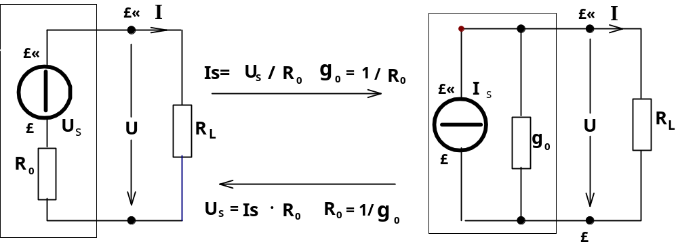
图 2-1

Slide 5
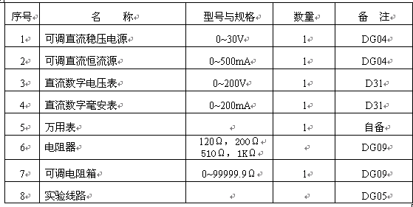
三、实验设备

Slide 6
四、实验内容
1. 测定直流稳压电源与实际电压源的外特性
(1)按图2-2接线。Us为＋12V直流稳压电源（将R0短接）。调节R2，令其阻值由大至小变化，记录两表的读数。

Slide 7
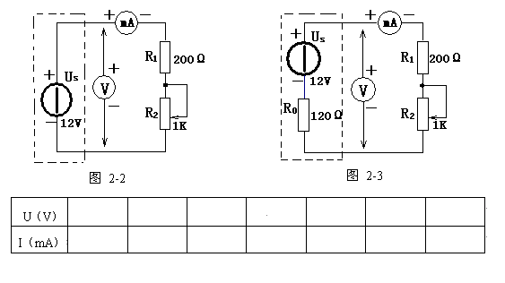

Slide 8

(2) 按图2-3接线，虚线框可模拟为一个实际的电压源。调节R2，令其阻值由大至小变化，记录两表的读数。

Slide 9
2. 测定电流源的外特性
按图2-4接线，Is为直流恒流源，调节其输出为10mA，令Ro分别为1KΩ和∞（即接入和断开），调节电位器RL（从0至1KΩ），测出这两种情况下的电压表和电流表的数。自拟数据表格，记录实验数据。
R0=1KΩ
RL
U(V)
I(mA)
RL
U(V)
I(mA)
R0=∞

Slide 10
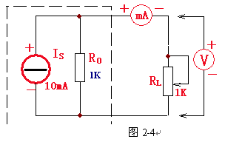

Slide 11
3. 测定电源等效变换的条件
先按图2-5（a）线路接线，记录线路中两表的数。然后利用图2-5(a)中右侧的元件和仪表，按图2-5(b)接线。调节恒流源的输出电流IS，使两表的读数与2- 5(a)时的数值相等，记录Is之值，验证等效变换条件的正确性。
Is | 90mA | 95mA | 100mA | 105mA | 110mA
U(V)
I(mA)

Slide 12
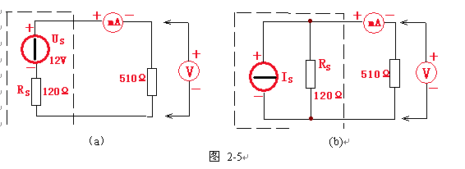

Slide 13
五、实验注意事项
1. 在测电压源外特性时，不要忘记测空载时的电压值， 测电流源外特性时，不要忘记测短路时的电流值，注意恒流源负载电压不要超过20伏，负载不要开路。
2. 换接线路时，必须关闭电源开关。
3. 直流仪表的接入应注意极性与量程。

Slide 14
六、预习思考题
1. 通常直流稳压电源的输出端不允许短路，直流恒流源的输出端不允许开路，为什么？
2. 电压源与电流源的外特性为什么呈下降变化趋势， 稳压源和恒流源的输出在任何负载下是否保持恒值？

Slide 15
七、实验报告
1. 根据实验数据绘出电源的四条外特性曲线，并总结、 归纳各类电源的特性。
2. 从实验结果，验证电源等效变换的条件。
3. 心得体会及其他。

